Slide 1
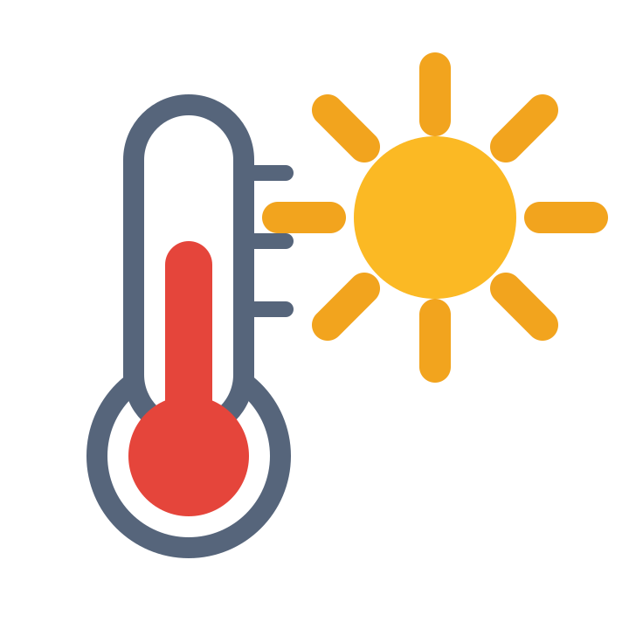
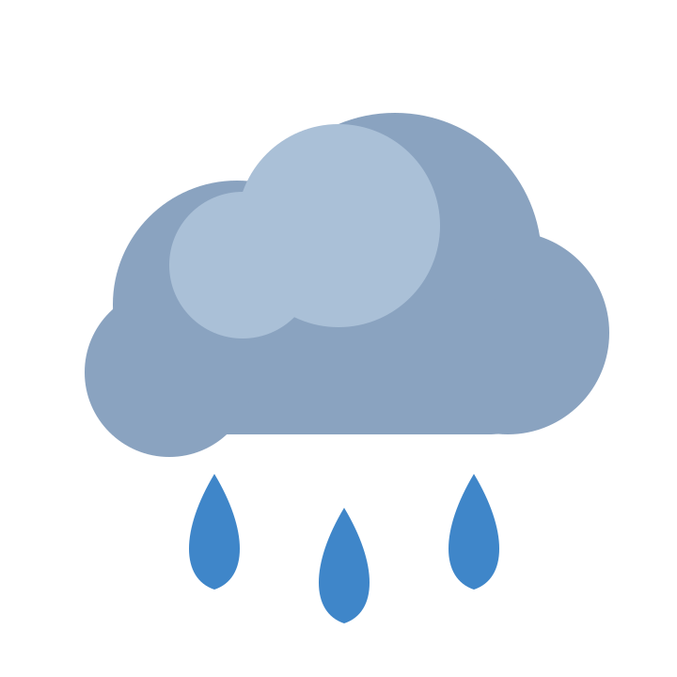
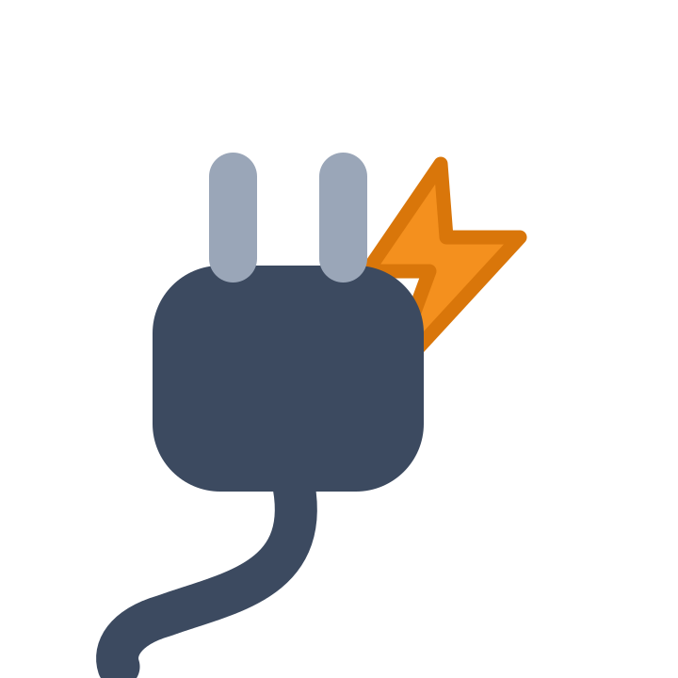
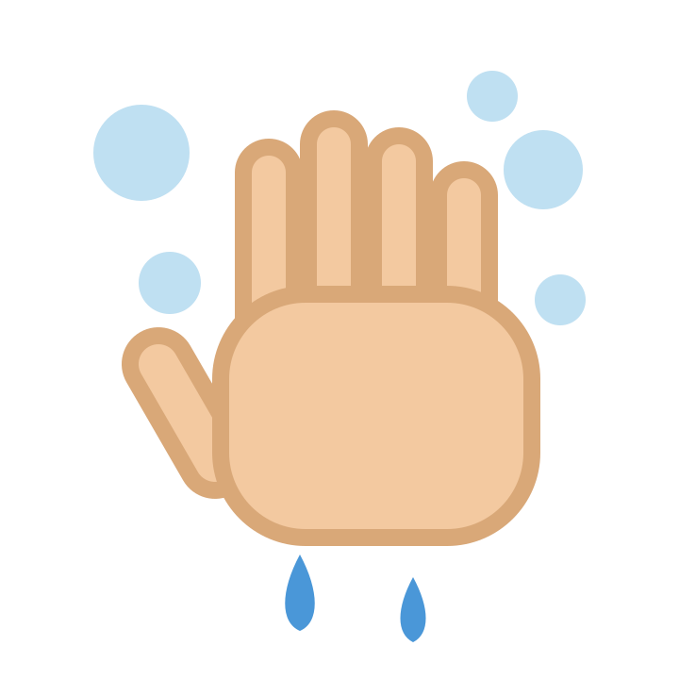
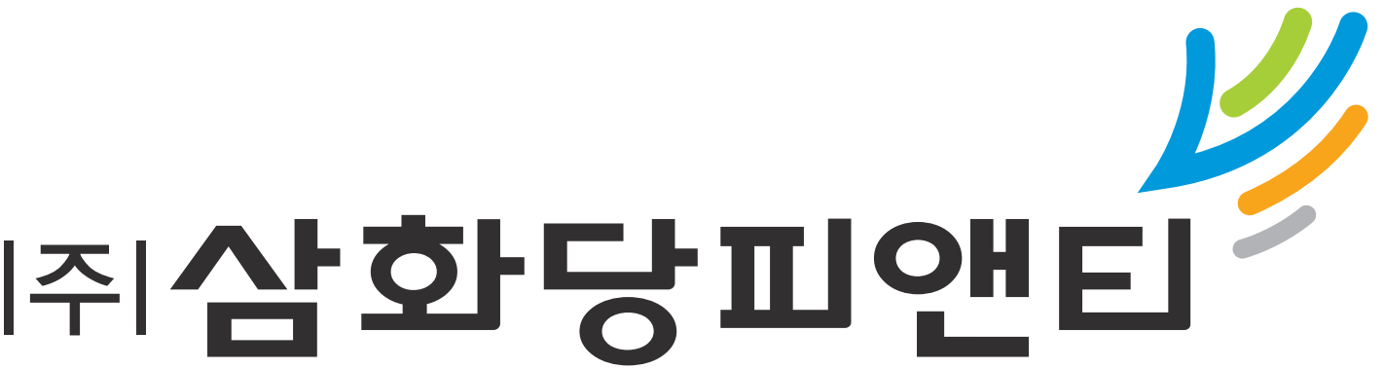
스스로 안전보건환경 점검의 날
2026년 제3호
2026년 여름! 무재해의 시작은 ‘사전 대비’부터
온열질환 예방하기 (폭염·고온 주의)
- 물 자주 마시고 수분 충분히 섭취하기
- 한낮(12~17시) 무더위 시간대 피하기
- 그늘·휴식공간에서 자주 쉬어가기
장마철 대비하기 (집중호우·침수 주의)
- 배수로·하수구 막힘 미리 점검하기
- 옥상·창틀 빗물 새는 곳 확인하기
- 침수 우려 물품 높은 곳으로 옮기기
감전·누전 예방하기 (습한 날씨 주의)
- 젖은 손으로 전기기구 만지지 않기
- 누전차단기 정상 작동 여부 확인하기
- 낡거나 벗겨진 전선 즉시 교체하기
식중독 예방하기 (개인위생 철저)
- 흐르는 물에 손 30초 이상 씻기
- 음식은 충분히 익히고 끓여 먹기
- 냉장·냉동식품 보관온도 점검하기
급할수록 침착하게 바쁠수록 여유롭게

